Slide 1

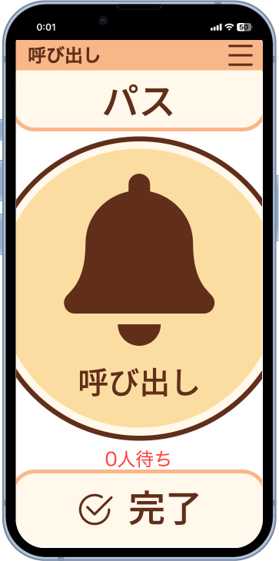
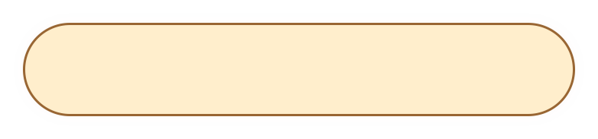
寝坊マスターズ
柴田青賢 外山瑠起 林 航平
Notes:
こんにちは。チーム寝坊マスターズ、簡単行列整理くんの発表を始めます。
今回私たちは飲食店をDX化するプラットフォームを開発しました。

Slide 2
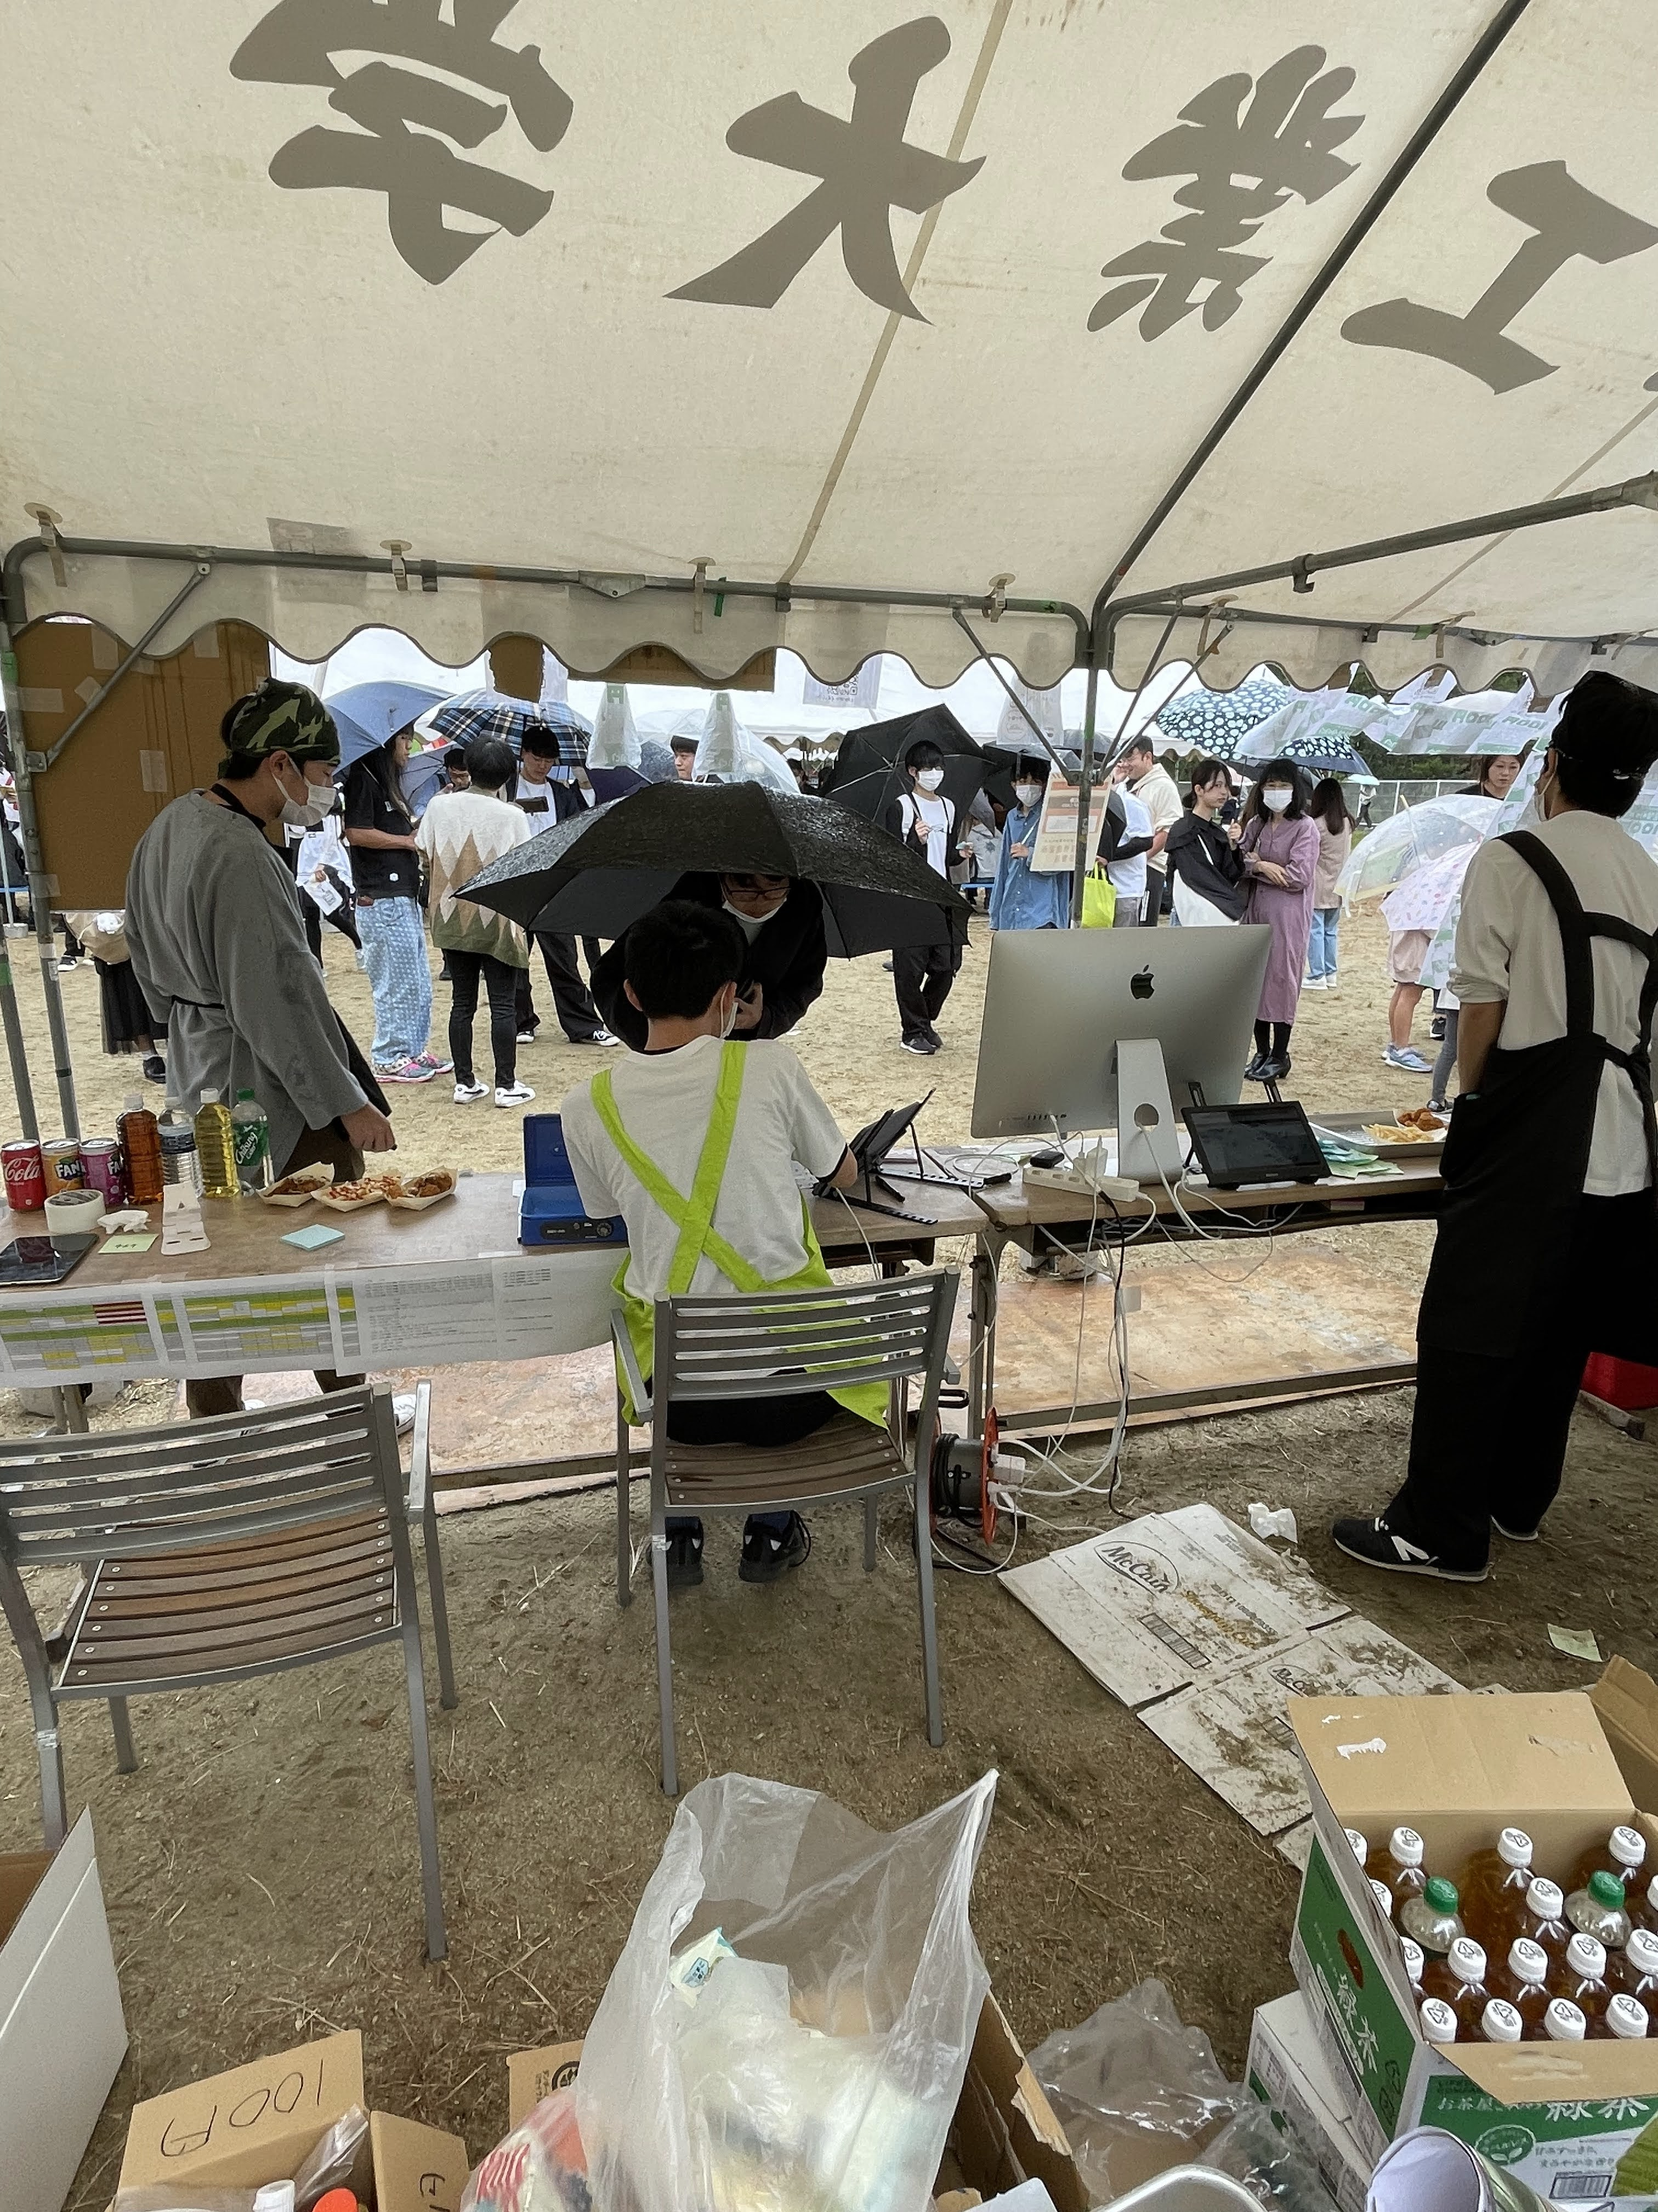
模擬店やってました
模擬店やってました
Notes:
私たちは、学祭で、模擬店を行なっていました。
当日は多くのお客さんに訪れていただきました。

Slide 3
模擬店やってました
Notes:
しかし、この写真からも分かる通り、受け取り待ちのお客さんが店の前に集まってしまい、

Slide 4
模擬店やってました
注文した人が分からない
注文した人が分からない
Notes:
注文した人が分からないという事態が多発しました。
そして私たちは

Slide 5
この行列「 DX化 」したい！！ みんなが使えるサービスにしたい
模擬店やってました
Notes:
この行列DX化したい！！！と考えました。
そしてせっかく開発するなら、同じように困っている人たちにも使ってもらえるものが開発したいと考え

Slide 6

スマホ1台で 人の並びを整理するプラットフォーム
スマホ1台で 人の並びを整理するプラットフォーム
Notes:
スマホ1台で飲食店をDX化するプラットフォーム、簡単行列整理くんを開発しました。
このサービスは事業者も、お店を訪れる利用者もスマホ1台、ブラウザだけで完結するサービスです。

Slide 7
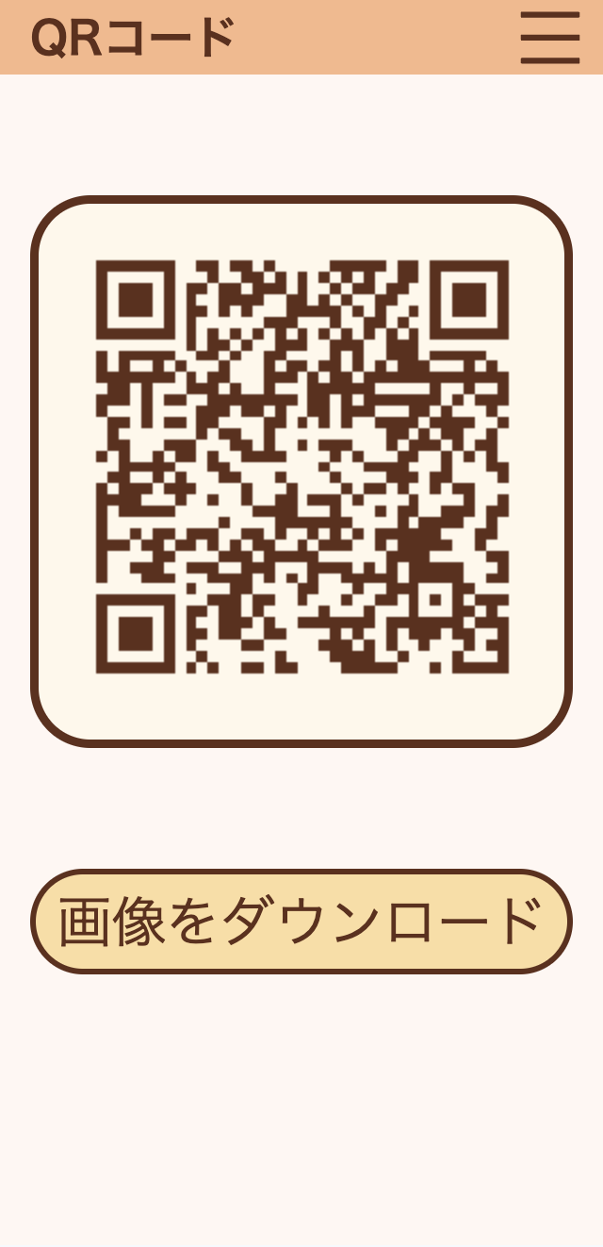
事業者側の準備
1. Googleアカウントでログイン
2. 事業者毎のQRコードをダウンロード
3. お店に掲示
Notes:
事業者はサービスの印刷ページからQRコードを印刷し、お客さんに見えるところに掲示しておきます。

Slide 8
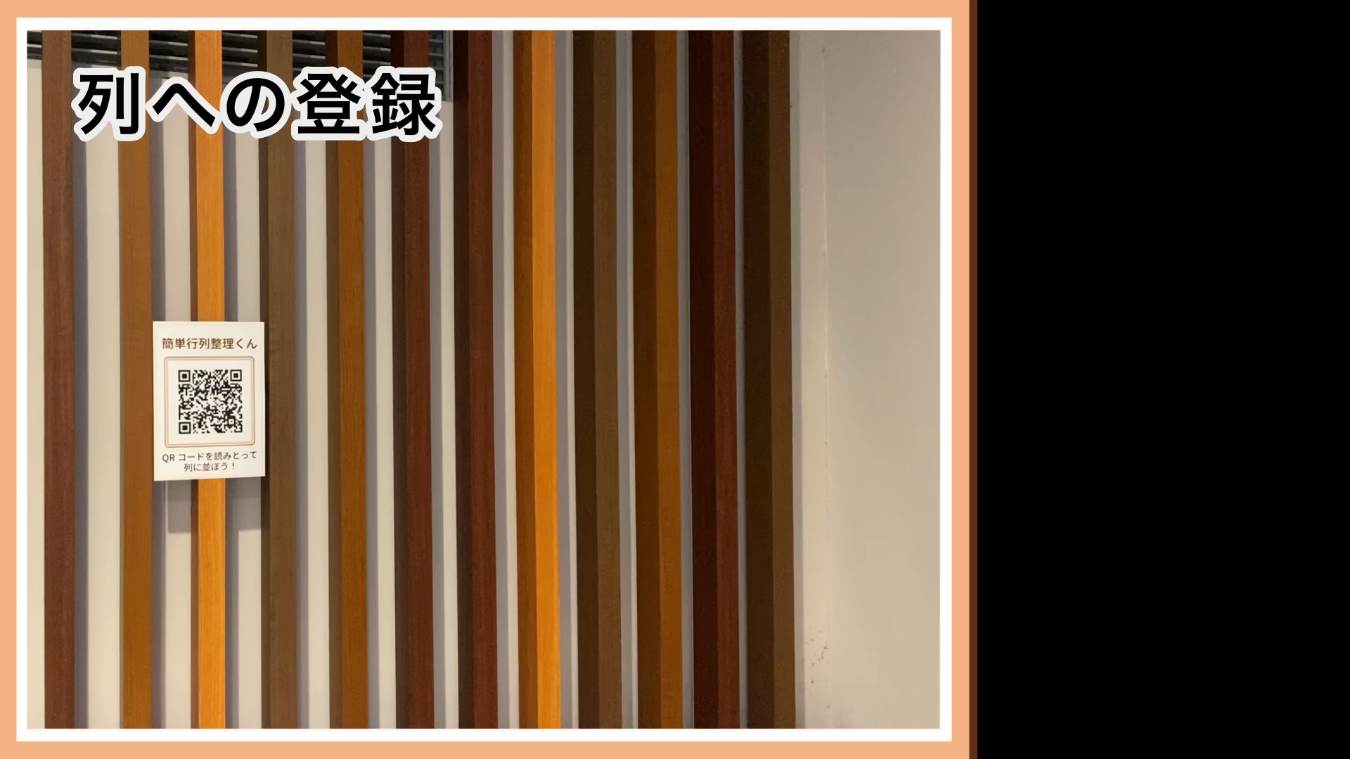
Notes:
利用者はお店に貼ってあるQRコードを読み込むことで待ち番号が発行されます。

Slide 9
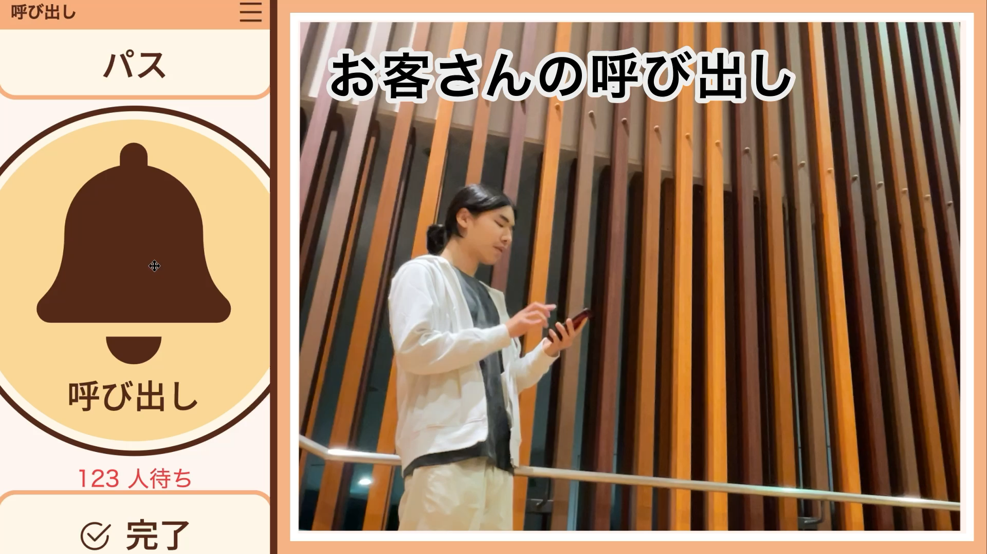
Notes:
事業者が、呼び出しページで中央のボタンを押すと次の待ち番号が表示され、簡単に次のお客さんを呼ぶことができるようになります。

Slide 10


アプリ概要
登録
読み取り
読み取り
呼び出し
呼び出し
利用者
事業者
呼び出し
Notes:
このQRコードを読み取り、並び順に登録、そして事業者は自分のタイミングで呼び出しする。このルーティンをプラットフォームは提供します。

Slide 11
アプリ概要
登録
これだけで本当に便利なの？
これだけで本当に便利なの？
読み取り
読み取り
呼び出し
呼び出し
利用者
事業者
呼び出し
Notes:
しかしこれだけで本当に便利なんでしょうか？

Slide 12
本当に困ったこと
呼び出しに気が付かないお客さん
注文したことを忘れてどこかへ行ってしまうお客さん
Notes:
そして当日困ったことを思い出しました。
本当に困ったことは
そもそも呼び出ししても気が付かないお客さんや
注文したことを忘れてどこかへ行ってしまうお客さん

Slide 13
本当に困ったこと
呼び出しに気が付かないお客さん
注文したことを忘れてどこかへ行ってしまうお客さん
呼んでも来ないお客さんに困った
呼んでも来ないお客さんに困った
Notes:
そういった呼んでも来ないお客さんに困ったと気がついたわけです。そこでこのお客さんに対してアプローチができないか考えました。

Slide 14
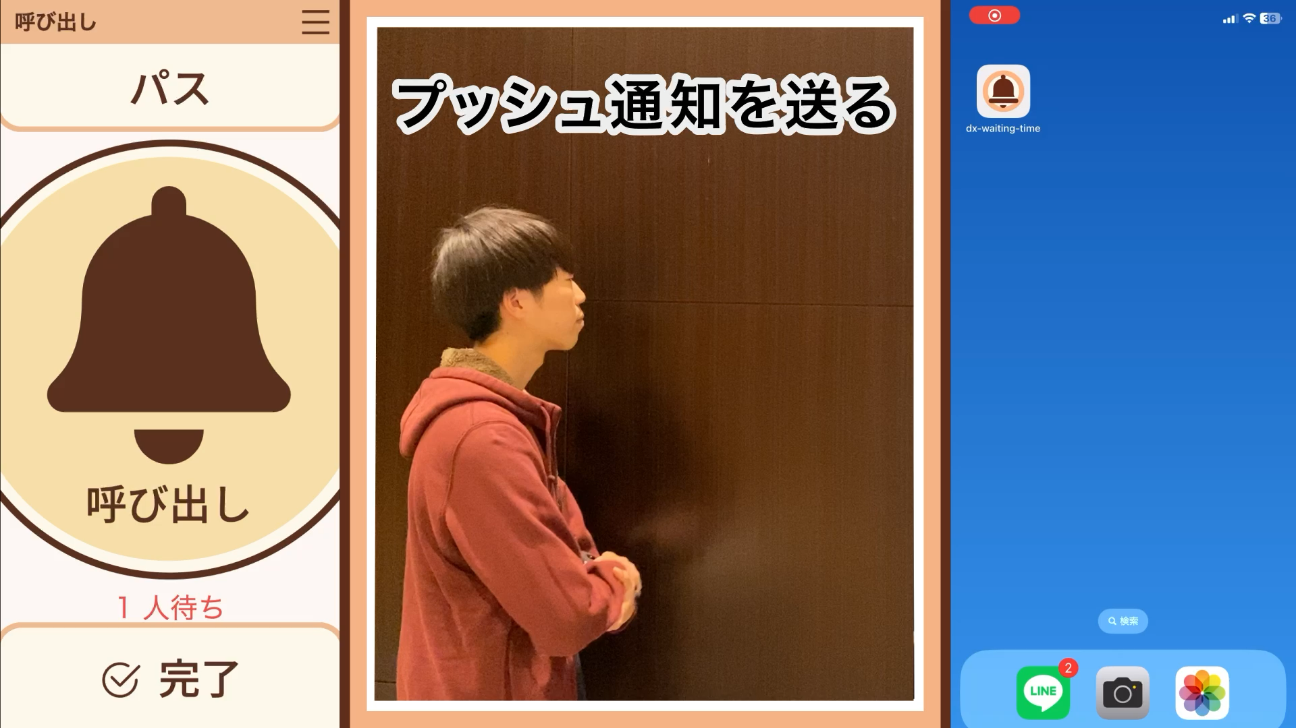
Notes:
そこで私たちはプッシュ通知を使って、スマホに通知を届けて、お店の呼び出しを知らせる機能を実装しました。

Slide 15

今回の技術的挑戦
Webプッシュ通知 で案内
Android のみ iPhone は今後
Notes:
このwebプッシュ通知が今回の技術的な挑戦です。Webプッシュ通知はアンドロイドとiPhoneの両方に対応させました。

Slide 16
今回の技術的挑戦
プッシュ通知にかかる時間
初期実装時
20
秒
Notes:
このプッシュ通知、初期実装時には、事業者が呼び出しボタンを押してから通知が送られるまでに20秒かかりました。

Slide 17
今回の技術的挑戦
プッシュ通知にかかる時間
現在
2
初期実装時
10倍
20
秒
秒
Notes:
これを2秒に短縮し、10倍の速度向上を実現しました。

Slide 18
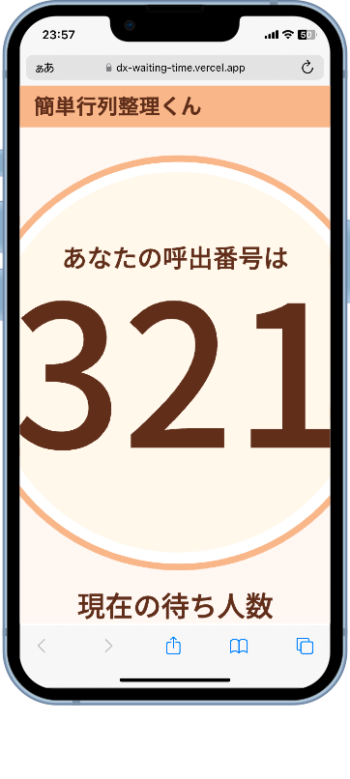
どこかへ行ってしまう
解決策 ： そもそも呼び出さない
反応なし
スキップ
スキップ
5分おきのプッシュ通知
並び順の更新を教える
呼出順から外す
Notes:
またどこかに行ってしまうお客さんについても、通知を送り、反応がない場合、呼び出ししないシステムを実装しました。

Slide 19
既存のサービスとの違いは？
Notes:
既存のサービスもありますよね

Slide 20
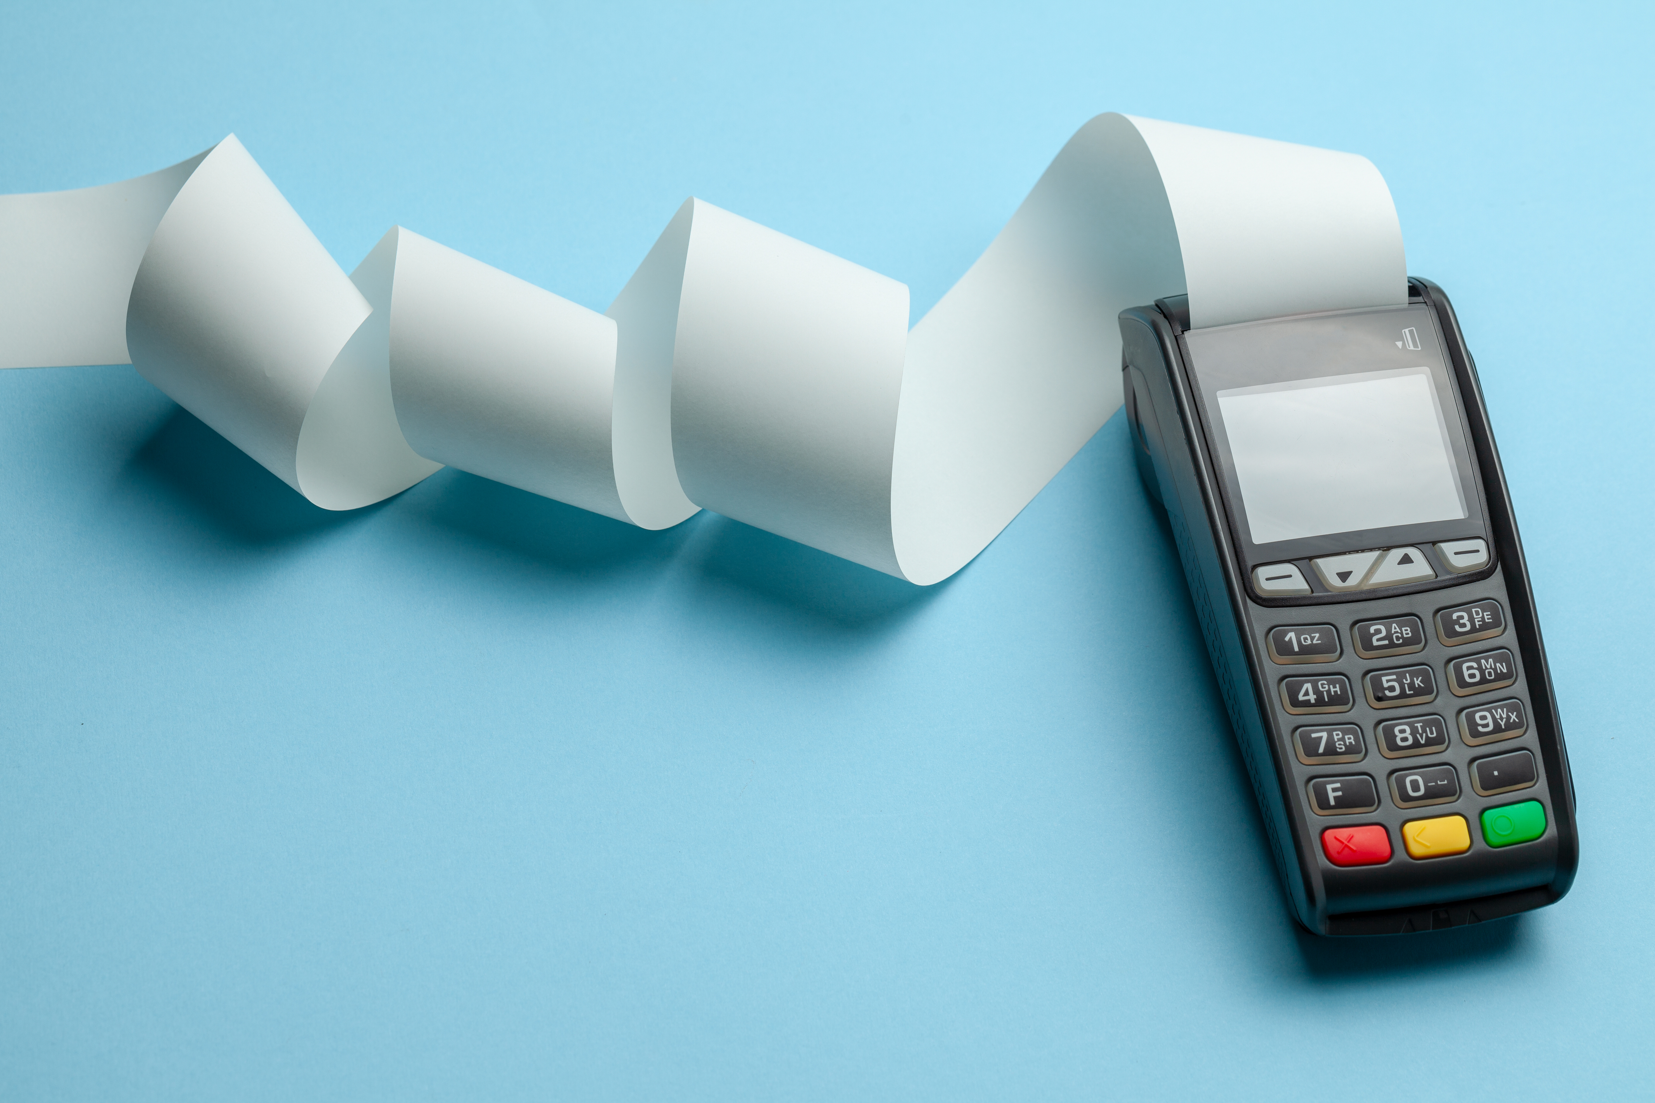
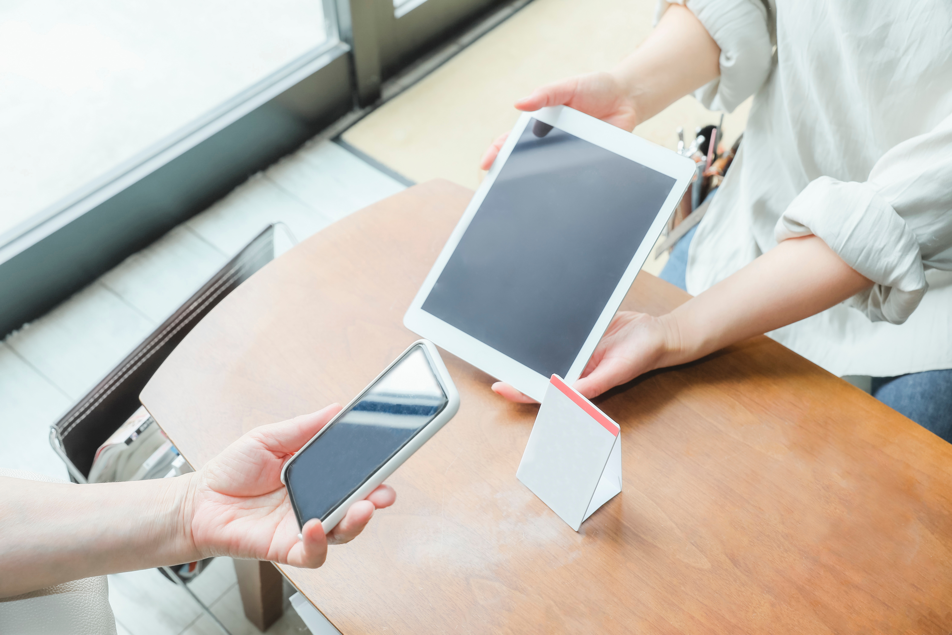
これまでのサービス
レシートで管理する
専用の端末&アプリ
Notes:
たとえば、レシートで管理するものや、専用の端末とアプリを使うものがあります。

Slide 21
これまでのサービス
レシートで管理する
専用の端末&アプリ
レシート発行専用機械
紙やインクの耗品
レシート発行専用機械
紙やインクの耗品
Notes:
レシートでは、専用の機械が必要だったり、紙やインクなどの消耗品が必要だったり、

Slide 22
これまでのサービス
レシートで管理する
専用の端末&アプリ
レシート発行専用機械
紙やインクの耗品
レシート発行専用機械
紙やインクの耗品
専用のタブレット端末
運用、管理の委託費
専用のタブレット端末
運用、管理の委託費
Notes:
まだアプリを使う場合にも、専用の端末が必要だったり、運用や管理の委託費が必要だったり

Slide 23
これまでのサービス
レシートで管理する
専用の端末&アプリ
模擬店には負担が大きすぎる
模擬店には負担が大きすぎる
レシート発行専用機械
紙やインクの耗品
レシート発行専用機械
紙やインクの耗品
専用のタブレット端末
運用、管理の維持費
専用のタブレット端末
運用、管理の維持費
Notes:
これらのシステムを模擬店で使うには負担が大きすぎます

Slide 24
模擬店が求めるサービス
初期費用なし
導入の手間なし
手持ちのスマホでOK！
Googleアカウントだけで利用可能
Notes:
そこでこのサービスは、初期費用もなし、導入の手間もなしで、呼び出しボタンを押すだけの簡単なアプリにしました。

Slide 25
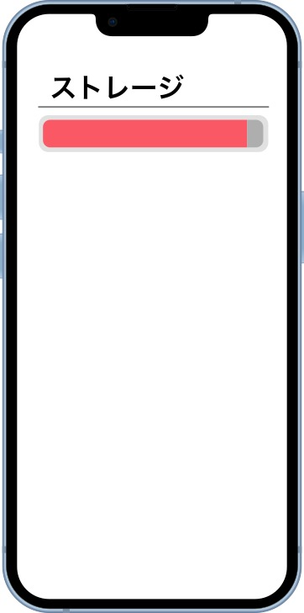
ユーザーのメリット
Webサイトで完結
アプリのインストールがいらない
通信量も容量もなし！
ログインもなし！
Notes:
またユーザーとしても、アプリのインストールが必要ないため、通信量を気にする必要もないですし、端末の容量も圧迫しません。ログインもなく、個人情報が完全に保護されます。

Slide 26

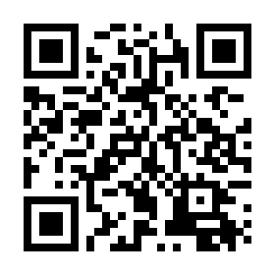
簡単、
安く、
便利に
行列の管理をしよう
Github
アプリはこちら
Notes:
簡単で、安く、便利な機能と高いユーザー体験をこのサービスで快適な行列の管理しましょう！！！！！
以上でチーム寝坊マスターズでした。ありがとうございました。

Slide 27
お客さんの呼び出し
お店を意識していない
呼ばれていると分からない
スマホに通知を送れば解決できる！
Notes:
呼び出しに気が付かないお客さんは、
友達とおしゃべりしていて並びに気がつかなかったり、番号を忘れて気がつかなかったりするケースがあると考えました。
この問題ってスマホに通知を送れば解決するのでは？と考え

Slide 28

お客さんの呼び出し
そもそも並んでいない
商品を受け取る気がない
Notes:
また、そもそも並んでいない、商品を受け取る気がないお客さんは、お店としては呼び出したくありません。

Slide 29
お客さんの呼び出し
そもそも並んでいない
商品を受け取る気がない
呼び出して時間を使いたくない
Notes:
また、そもそも並んでいない、商品を受け取る気がないお客さんは、お店としては呼び出したくありません。
そこでそういったお客さんは並び列から除外するシステムを構築しました。

Slide 30
模擬店が求めるサービス
運用面
導入の手間なし
運用の手間なし
Googleアカウントだけで利用可能
難しい操作はなし
Notes:
このサービスは事業者も利用者も、スマホ一台ブラウザだけで完結します。

Slide 31
本当に困ったこと
本当に困ったこと
Notes:
そして当日困ったことを思い出しました。

Slide 32
利用者
実際に登録する画面
QRコードを読み込む
2. 番号を確認
3. 呼び出しを待つ
Notes:
利用者はお店に貼ってあるQRコードを読み込むことで待ち番号が発行されます。

Slide 33
- この行列「 DX化」したい！！ - みんなが使えるサービスにしたい
模擬店やってました
行列を整理するプラットフォームを作ろう！
Notes:
行列を整理するプラットフォーム

Slide 34
これまでのサービス
レシートで管理する
専用の端末&アプリ
レシート発行専用機械
紙やインクの耗品
専用のタブレット端末
運用、管理の維持費
Notes:
このサービスは事業者も利用者も、スマホ一台ブラウザだけで完結します。

Slide 35

これまでのサービス
レシートで管理する
専用の端末&アプリ
初期投資
レシート発行専用機械
紙やインクの消耗品
専用のタブレット端末
運用、管理の維持費
ランニングコスト
Notes:
このサービスは事業者も利用者も、スマホ一台ブラウザだけで完結します。

Slide 36
これまでのサービス
レシートで管理する
専用の端末&アプリ
初期投資
レシート発行専用機械
紙やインクの消耗品
専用のタブレット端末
運用、管理の維持費
模擬店には負担が大きすぎる
模擬店には負担が大きすぎる
ランニングコスト
Notes:
このサービスは事業者も利用者も、スマホ一台ブラウザだけで完結します。

Slide 37

アプリ概要
登録
読み取り
読み取り
呼び出し
呼び出し
簡単行列
整理くん
利用者
事業者
Notes:
このQRコードを読み取り、並び順に登録、そして事業者は自分のタイミングで呼び出しする。このルーティンをプラットフォームは提供します。

Slide 38
これだけで本当に便利なの？
アプリ概要
登録
これだけで本当に便利なの？
読み取り
呼び出し
簡単行列
整理くん
利用者
事業者
Notes:
でもこれだけでほんとに便利なサービスなんでしょうか。

Slide 39
これだけで本当に便利なの？
なんかすごそうなソース
Notes:
このサービスは事業者も利用者も、スマホ一台ブラウザだけで完結します。

Slide 40
これまでのサービス
レシートで管理する
専用の端末&アプリ
Notes:
例えば、レシートで管理するものや、専用の端末とアプリで管理するものがあります。

Slide 41
これまでのサービス
レシートで管理する
専用の端末&アプリ
Notes:
このサービスは事業者も利用者も、スマホ一台ブラウザだけで完結します。

Slide 42
これまでのサービス
レシートで管理する
初期投資
レシートの発行には 専門の機械
ランニングコスト
紙やインクの消耗品
Notes:
このサービスは事業者も利用者も、スマホ一台ブラウザだけで完結します。

Slide 43
これまでのサービス
レシートで管理する
初期投資
レシート発行専用機械
ランニングコスト
紙やインクの消耗品
Notes:
このサービスは事業者も利用者も、スマホ一台ブラウザだけで完結します。

Slide 44
これまでのサービス
レシートで管理する
専用の端末&アプリ
初期投資
レシート発行専用機械
ランニングコスト
紙やインクの消耗品
Notes:
このサービスは事業者も利用者も、スマホ一台ブラウザだけで完結します。

Slide 45
これまでのサービス
初期投資
専用のタブレット端末
ランニングコスト
運用、管理の維持費
専用の端末&アプリ
Notes:
このサービスは事業者も利用者も、スマホ一台ブラウザだけで完結します。

